Slide 1
Agenda:
Origem da base de dados;
Perguntas formuladas;
Abordagem e Resultados;
Próximos passos;
Conclusões;

Slide 2
Agenda:
Origem da base de dados;
Perguntas formuladas;
Abordagem e Resultados;
Próximos passos;
Conclusões;

Slide 3
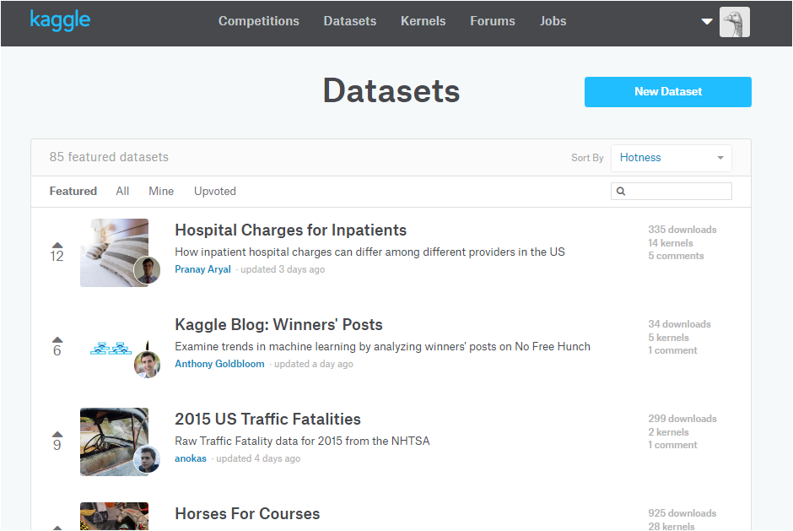
https://www.kaggle.com/datasets

Slide 4
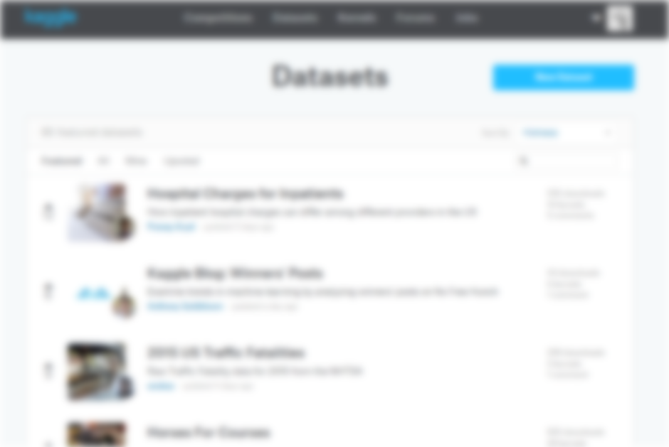
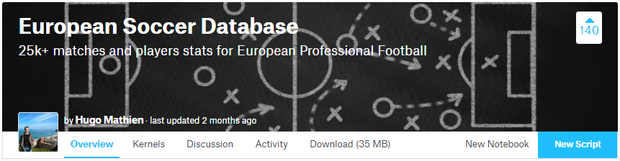
https://www.kaggle.com/datasets

Slide 5
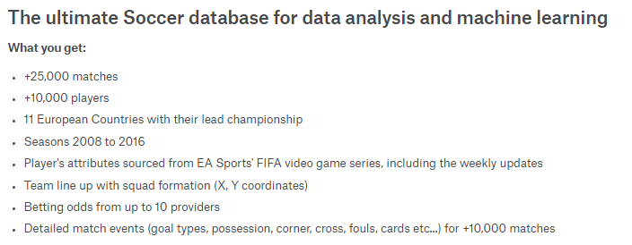

Slide 6
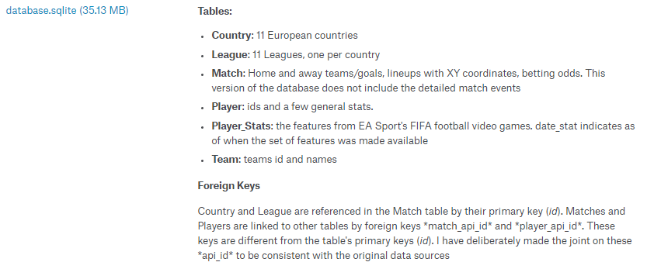

Slide 7
Agenda:
Origem da base de dados;
Perguntas formuladas;
Abordagem e Resultados;
Próximos passos;
Conclusões;

Slide 8
1) Qual é o percentual de partidas vencidas pelo time mandante?
2) Como é a distribuição de partidas por gol de diferença (e por país)?
3) Qual é o percentual de partidas que terminam empatadas (e por país)?
4) Jogadores de mesma posição possuem semelhança nos scouts?
5) Como ocorreu a evolução anual (overall rating) dos melhores jogadores?

Slide 9
Agenda:
Origem da base de dados;
Perguntas formuladas;
Abordagem e Resultados;
Próximos passos;
Conclusões;

Slide 10
1) Qual é o percentual de partidas vencidas pelo time mandante?
2) Como é a distribuição de partidas por gol de diferença (e por país)?
3) Qual é o percentual de partidas que terminam empatadas (e por país)?
4) Jogadores de mesma posição possuem semelhança nos scouts?
5) Como ocorreu a evolução anual (overall rating) dos melhores jogadores?

Slide 11
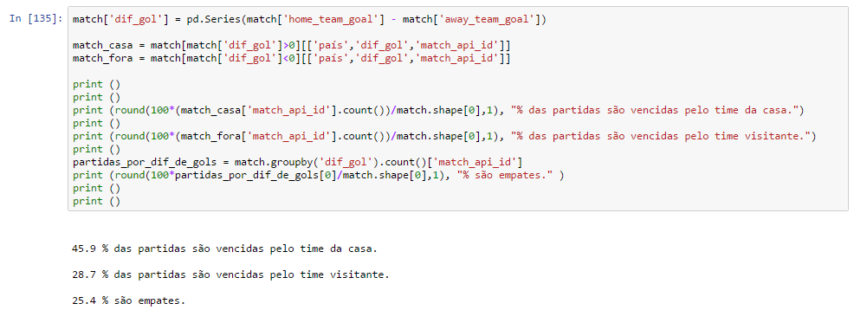
1) Qual é o percentual de partidas vencidas pelo time mandante?
Feature engineering: Criação de data frame específico para vitórias de mandantes;
Feature engineering: criação de campo
Feature engineering: Criação de data frame específico para vitórias de visitantes;

Slide 12
1) Qual é o percentual de partidas vencidas pelo time mandante?
2) Como é a distribuição de partidas por gol de diferença (e por país)?
3) Qual é o percentual de partidas que terminam empatadas (e por país)?
4) Jogadores de mesma posição possuem semelhança nos scouts?
5) Como ocorreu a evolução anual (overall rating) dos melhores jogadores?

Slide 13
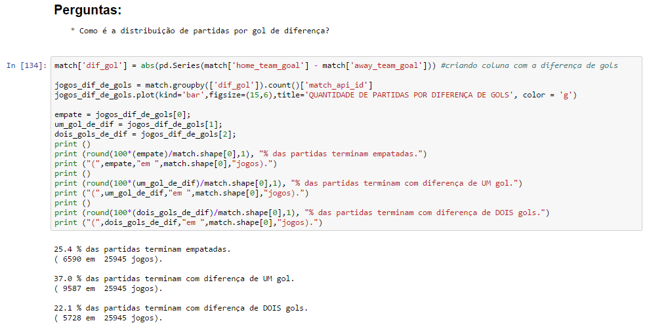
2) Como é a distribuição de partidas por gol de diferença (e por país)?

Slide 14
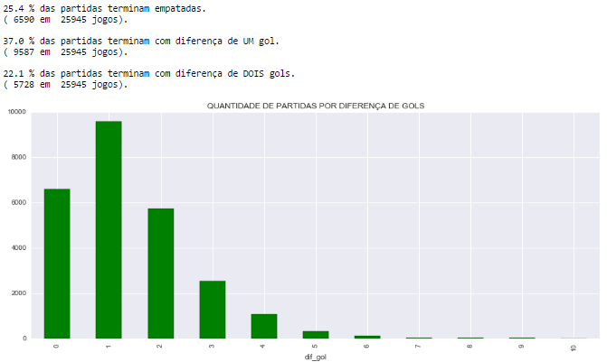
2) Como é a distribuição de partidas por gol de diferença (e por país)?

Slide 15
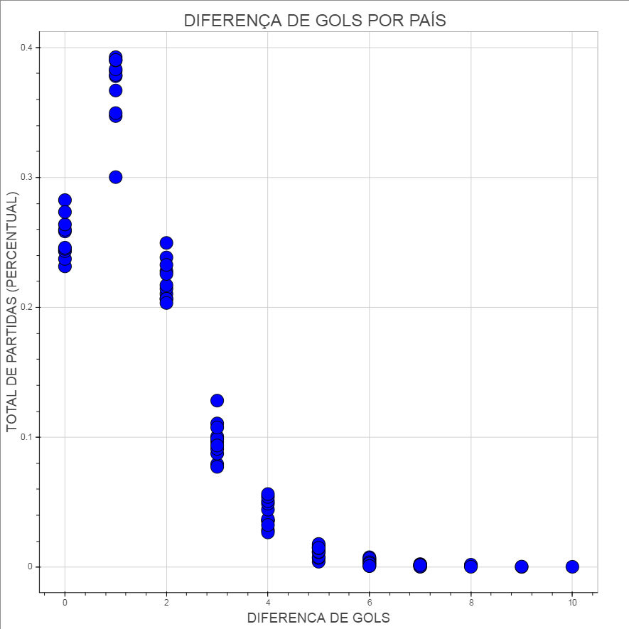
2) Como é a distribuição de partidas por gol de diferença (e por país)?

Slide 16
1) Qual é o percentual de partidas vencidas pelo time mandante?
2) Como é a distribuição de partidas por gol de diferença (e por país)?
3) Qual é o percentual de partidas que terminam empatadas (e por país)?
4) Jogadores de mesma posição possuem semelhança nos scouts?
5) Como ocorreu a evolução anual (overall rating) dos melhores jogadores?

Slide 17
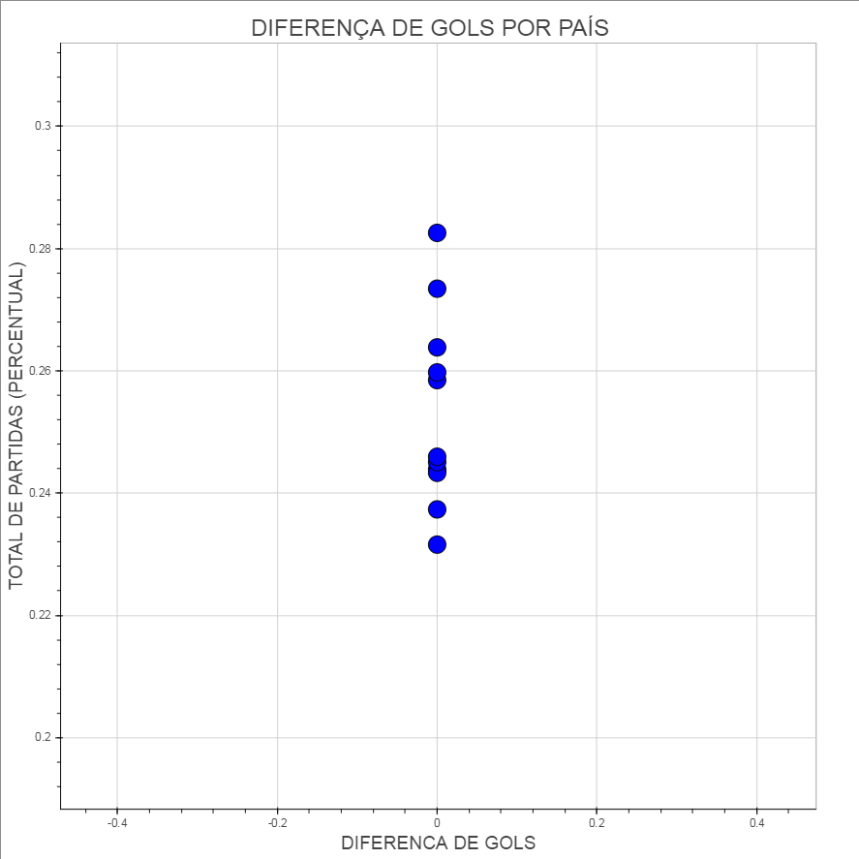
3) Qual é o percentual de partidas que terminam empatadas (e por país)?
França
Espanha

Slide 18
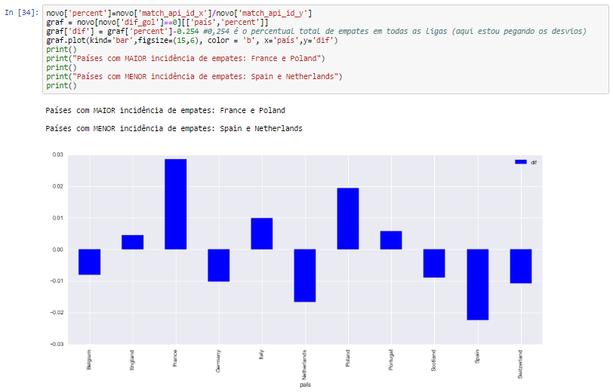
3) Qual é o percentual de partidas que terminam empatadas (e por país)?

Slide 19

3) Qual é o percentual de partidas que terminam empatadas (e por país)?

Slide 20
1) Qual é o percentual de partidas vencidas pelo time mandante?
2) Como é a distribuição de partidas por gol de diferença (e por país)?
3) Qual é o percentual de partidas que terminam empatadas (e por país)?
4) Jogadores de mesma posição possuem semelhança nos scouts?
5) Como ocorreu a evolução anual (overall rating) dos melhores jogadores?

Slide 21
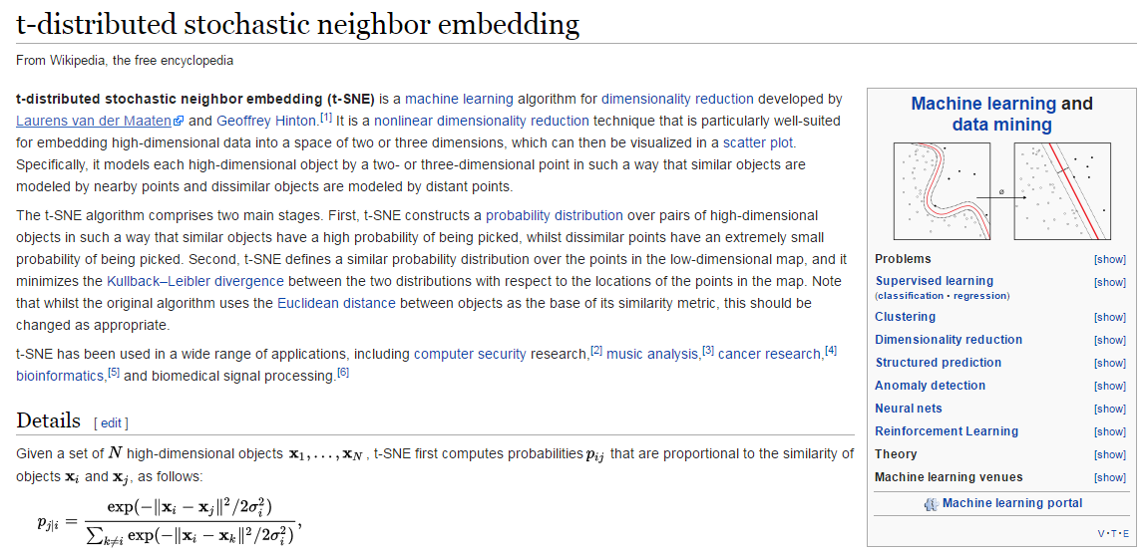
4) Jogadores de mesma posição possuem semelhança nos scouts?

Slide 22
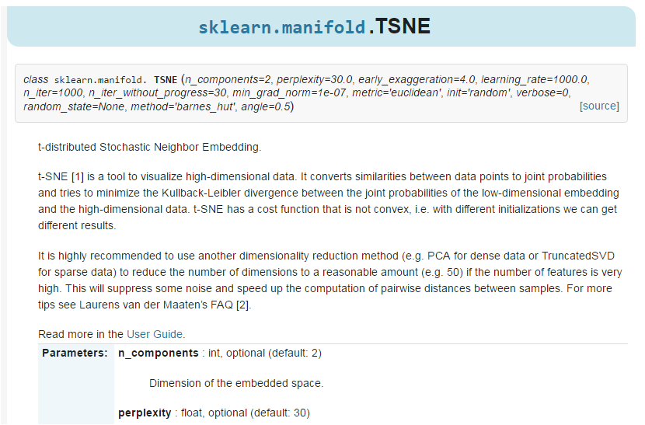
4) Jogadores de mesma posição possuem semelhança nos scouts?

Slide 23
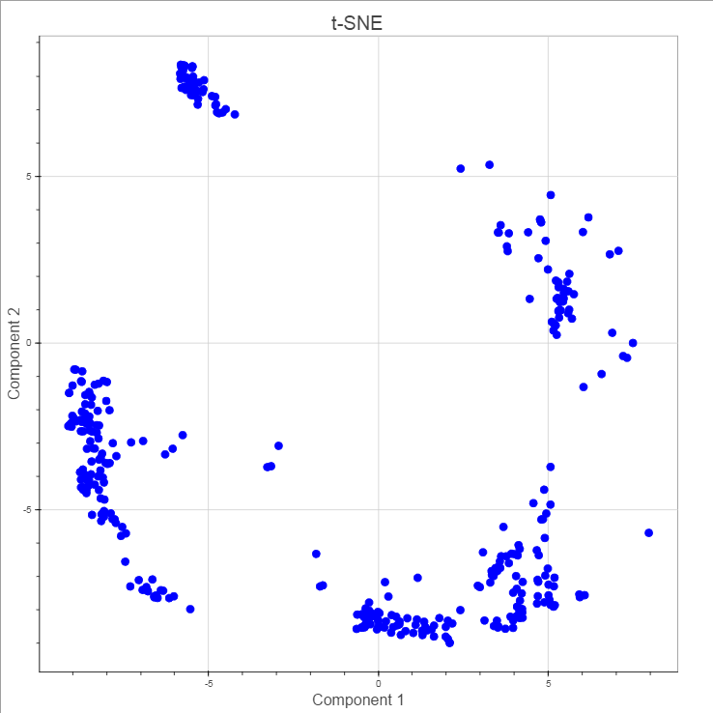
4) Jogadores de mesma posição possuem semelhança nos scouts?

Slide 24
4) Jogadores de mesma posição possuem semelhança nos scouts?
Goleiros
Zagueiros
Craques: C. Ronaldo, Aguero
Suárez, Messi
Atacantes “pesados”
Negredo, Lukaku, Drogba, Gignac
Meias velozes
Modric, Ramsey, Lahm

Slide 25
4) Jogadores de mesma posição possuem semelhança nos scouts?

Slide 26
1) Qual é o percentual de partidas vencidas pelo time mandante?
2) Como é a distribuição de partidas por gol de diferença (e por país)?
3) Qual é o percentual de partidas que terminam empatadas (e por país)?
4) Jogadores de mesma posição possuem semelhança nos scouts?
5) Como ocorreu a evolução anual (overall rating) dos melhores jogadores?

Slide 27
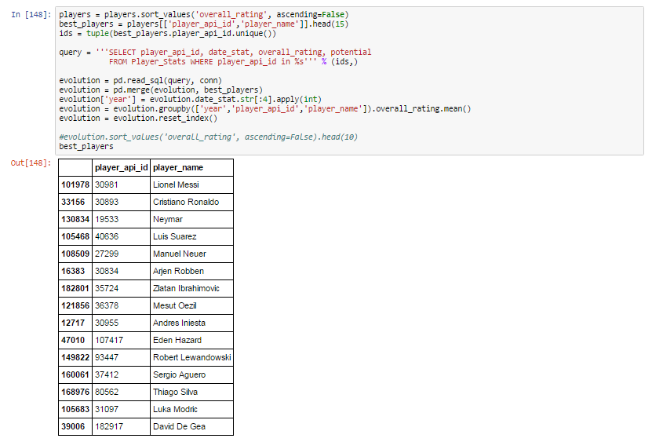
5) Como ocorreu a evolução anual (overall rating) dos melhores jogadores?

Slide 28
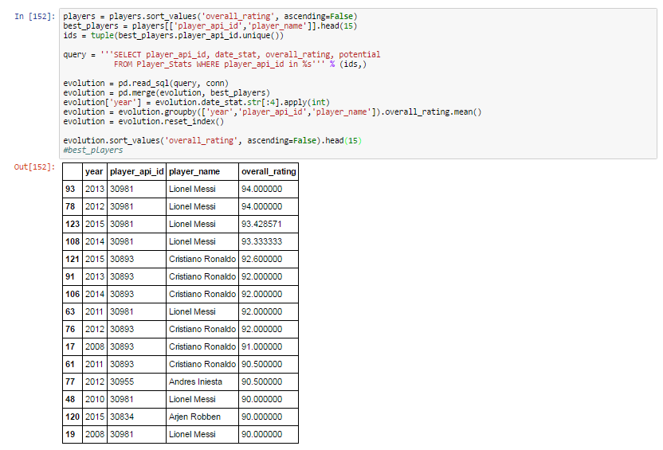
5) Como ocorreu a evolução anual (overall rating) dos melhores jogadores?

Slide 29
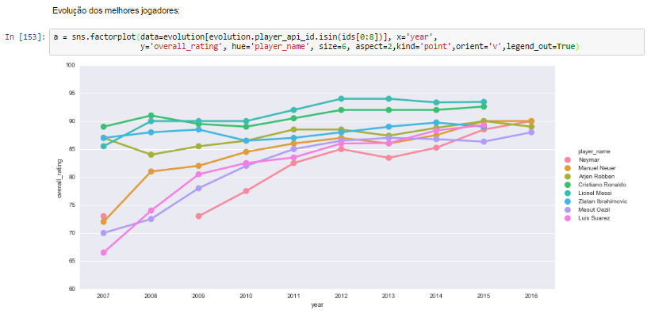
5) Como ocorreu a evolução anual (overall rating) dos melhores jogadores?

Slide 30
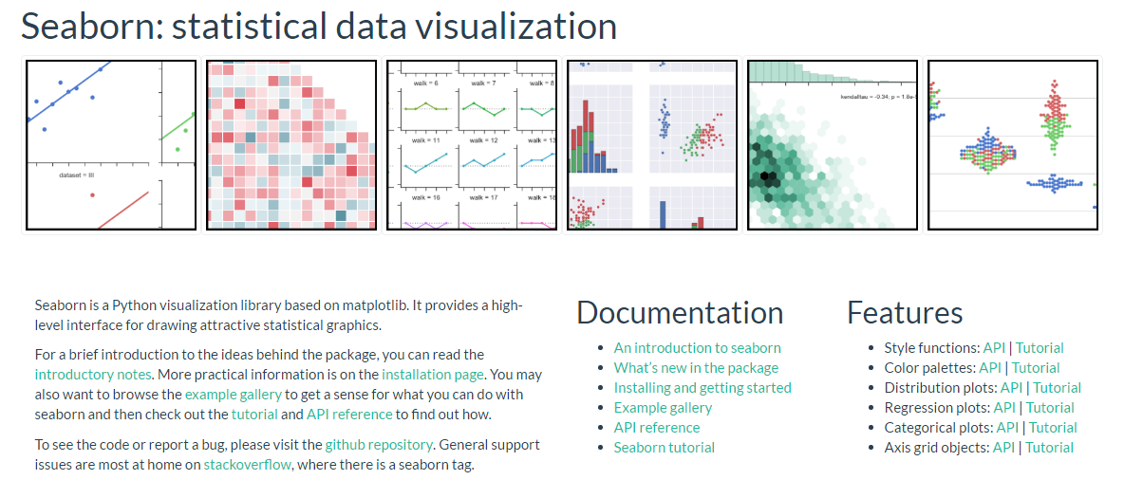
5) Como ocorreu a evolução anual (overall rating) dos melhores jogadores?

Slide 31
Agenda:
Origem da base de dados;
Perguntas formuladas;
Abordagem e Resultados;
Próximos passos;
Conclusões;

Slide 32
1) Qual é o percentual de partidas vencidas pelo time mandante?
2) Como é a distribuição de partidas por gol de diferença (e por país)?
3) Qual é o percentual de partidas que terminam empatadas (e por país)?
4) Jogadores de mesma posição possuem semelhança nos scouts?
Classificador para definir a liga onde o jogador atua;
5) Como ocorreu a evolução anual (overall rating) dos melhores jogadores?
E dos piores jogadores?
Em qual idade ocorre o auge?
6) Análise preditiva do resultados das partidas, por país;

Slide 33
Agenda:
Origem da base de dados;
Perguntas formuladas;
Abordagem e Resultados;
Próximos passos;
Conclusões;

Slide 34
Qual é o percentual de partidas vencidas pelo time mandante?
Aprox. 46%. O interessante é que essa média é igual para todas as ligas da Europa.
2) Como é a distribuição de partidas por gol de diferença (e por país)?
Aprox. 37% da partidas terminam com 1 gol de diferença. Outlier: liga Holandesa, onde esse percentual é de aprox. 30%.
3) Qual é o percentual de partidas que terminam empatadas (e por país)?
Aprox. 25% das partidas terminam empatadas.
Percentualmente, a liga francesa é a que tem mais empates (28%), e a liga espanhola (BBVA) é a que tem menos (22%).
4) Jogadores de mesma posição possuem semelhança nos scouts?
A redução de dimensionalidade via t-SNE (2 eixos) indica que scouts semelhantes têm correlação com a posição do atleta.
5) Como ocorreu a evolução anual (overall rating) dos melhores jogadores?
Através de observação superficial do gráfico, vemos que os top jogadores demoram 4~5 anos para atingirem o auge.

Slide 35
Qual é o percentual de partidas vencidas pelo time mandante?
Aprox. 46%. O interessante é que essa média é igual para todas as ligas da Europa.
2) Como é a distribuição de partidas por gol de diferença (e por país)?
Aprox. 37% da partidas terminam com 1 gol de diferença. Outlier: liga Holandesa, onde esse percentual é de aprox. 30%.
3) Qual é o percentual de partidas que terminam empatadas (e por país)?
Aprox. 25% das partidas terminam empatadas.
Percentualmente, a liga francesa é a que tem mais empates (28%), e a liga espanhola (BBVA) é a que tem menos (22%).
4) Jogadores de mesma posição possuem semelhança nos scouts?
A redução de dimensionalidade via t-SNE (2 eixos) indica que scouts semelhantes têm correlação com a posição do atleta.
5) Como ocorreu a evolução anual (overall rating) dos melhores jogadores?
Através de observação superficial do gráfico, vemos que os top jogadores demoram 4~5 anos para atingirem o auge.

Slide 36
Qual é o percentual de partidas vencidas pelo time mandante?
Aprox. 46%. O interessante é que essa média é igual para todas as ligas da Europa.
2) Como é a distribuição de partidas por gol de diferença (e por país)?
Aprox. 37% da partidas terminam com 1 gol de diferença. Outlier: liga Holandesa, onde esse percentual é de aprox. 30%.
3) Qual é o percentual de partidas que terminam empatadas (e por país)?
Aprox. 25% das partidas terminam empatadas.
Percentualmente, a liga francesa é a que tem mais empates (28%), e a liga espanhola (BBVA) é a que tem menos (22%).
4) Jogadores de mesma posição possuem semelhança nos scouts?
A redução de dimensionalidade via t-SNE (2 eixos) indica que scouts semelhantes têm correlação com a posição do atleta.
5) Como ocorreu a evolução anual (overall rating) dos melhores jogadores?
Através de observação superficial do gráfico, vemos que os top jogadores demoram 4~5 anos para atingirem o auge.

Slide 37
Qual é o percentual de partidas vencidas pelo time mandante?
Aprox. 46%. O interessante é que essa média é igual para todas as ligas da Europa.
2) Como é a distribuição de partidas por gol de diferença (e por país)?
Aprox. 37% da partidas terminam com 1 gol de diferença. Outlier: liga Holandesa, onde esse percentual é de aprox. 30%.
3) Qual é o percentual de partidas que terminam empatadas (e por país)?
Aprox. 25% das partidas terminam empatadas.
Percentualmente, a liga francesa é a que tem mais empates (28%), e a liga espanhola (BBVA) é a que tem menos (22%).
4) Jogadores de mesma posição possuem semelhança nos scouts?
A redução de dimensionalidade via t-SNE (2 eixos) indica que scouts semelhantes têm correlação com a posição do atleta.
5) Como ocorreu a evolução anual (overall rating) dos melhores jogadores?
Através de observação superficial do gráfico, vemos que os top jogadores demoram 4~5 anos para atingirem o auge.

Slide 38
Qual é o percentual de partidas vencidas pelo time mandante?
Aprox. 46%. O interessante é que essa média é igual para todas as ligas da Europa.
2) Como é a distribuição de partidas por gol de diferença (e por país)?
Aprox. 37% da partidas terminam com 1 gol de diferença. Outlier: liga Holandesa, onde esse percentual é de aprox. 30%.
3) Qual é o percentual de partidas que terminam empatadas (e por país)?
Aprox. 25% das partidas terminam empatadas.
Percentualmente, a liga francesa é a que tem mais empates (28%), e a liga espanhola (BBVA) é a que tem menos (22%).
4) Jogadores de mesma posição possuem semelhança nos scouts?
A redução de dimensionalidade via t-SNE (2 eixos) indica que scouts semelhantes têm correlação com a posição do atleta.
5) Como ocorreu a evolução anual (overall rating) dos melhores jogadores?
Através de observação superficial do gráfico, vemos que os top jogadores demoram 4~5 anos para atingirem o auge.

Slide 39
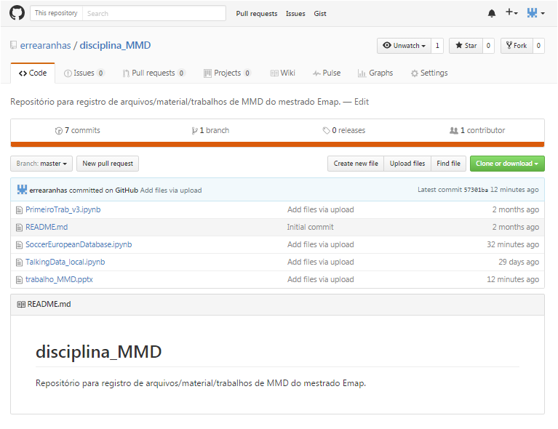
https://github.com/errearanhas/disciplina_MMD

